Slide 1

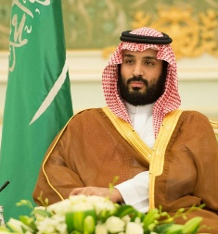
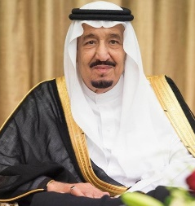
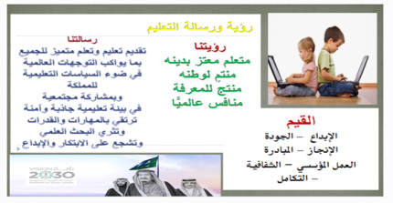


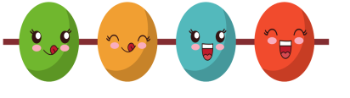

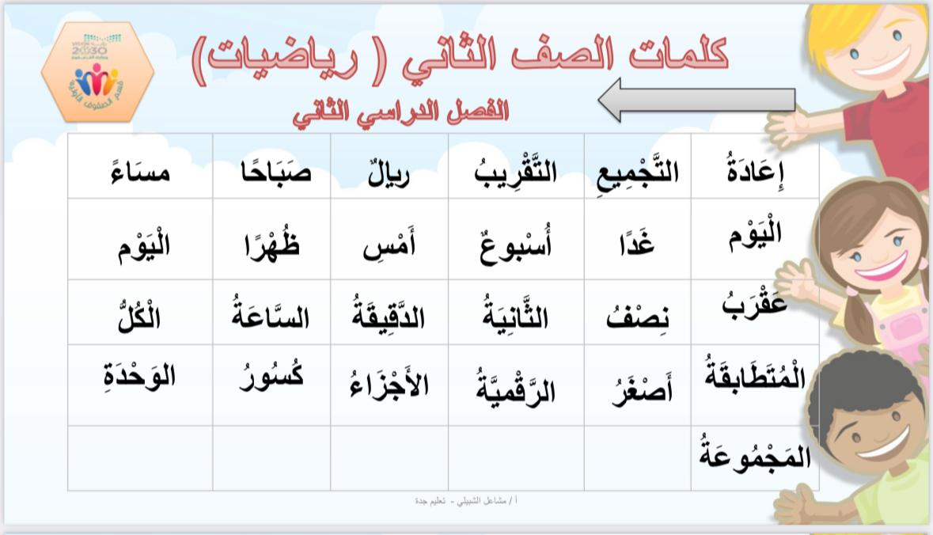


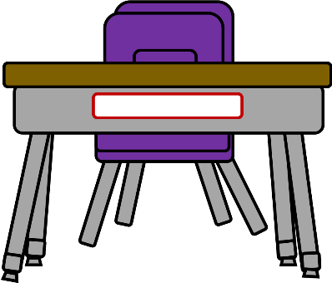

القوانين الصفية الإلكترونية

Slide 2


القوانين الصفية الإلكترونية

Slide 3
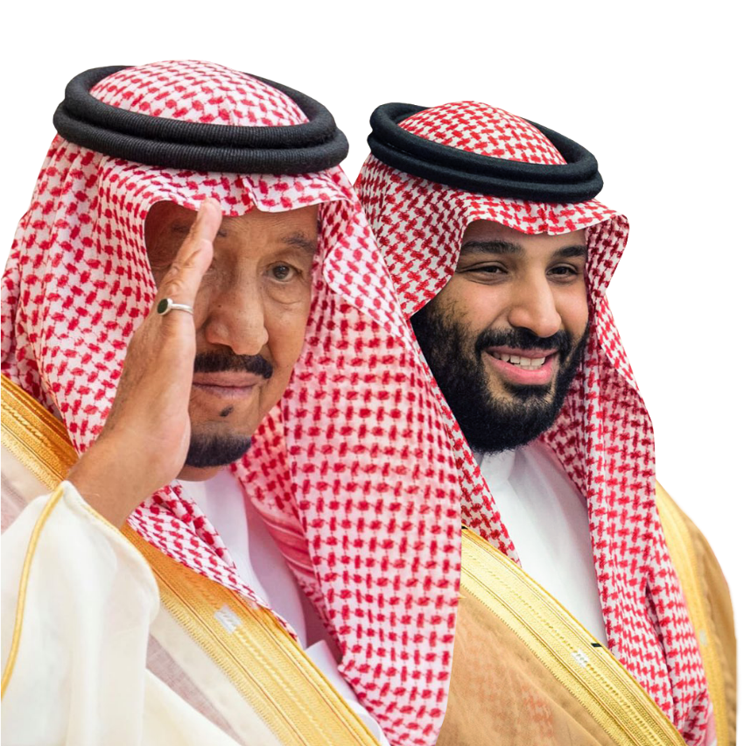

القوانين الصفية الإلكترونية

Slide 4

القوانين الصفية الإلكترونية

Slide 5
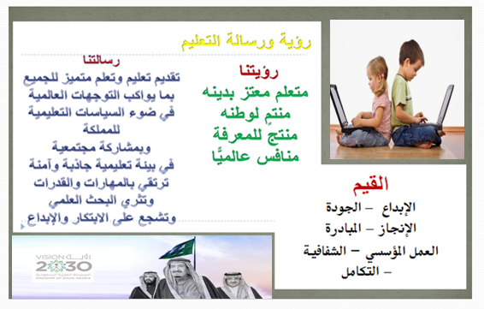
القوانين الصفية الإلكترونية

Slide 6

القوانين الصفية الإلكترونية

Slide 7

الفصل
5
جمع الأعداد المكونة من رقمين

Slide 8
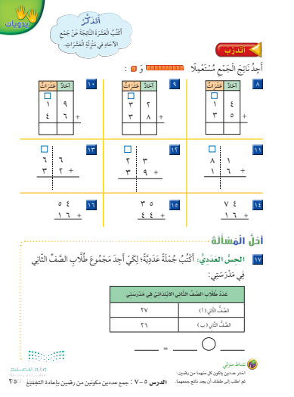

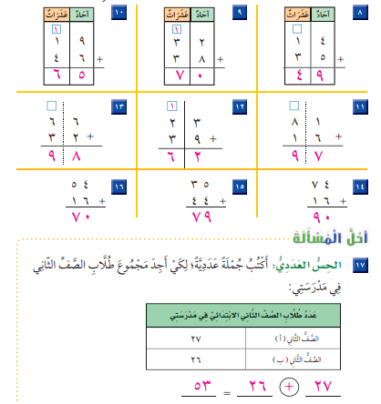

واجب
نشاط إثرائي
https://ar.oryxlearning.com/question/maths/2nd-grade/add-2-two-digit-numbers-with-regrouping

Slide 9
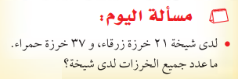

Slide 10

نشاهد هذا المقطع لنتعرف على درسنا

Slide 11


القوانين الصفية الإلكترونية
صفحة 26
التاريخ : 27/ 5 / 1444هـ
الفصل الخامس: جمع الأعداد المكونة من رقمين
الموضوع :تقدير ناتج الجمع
فكرة الدرس والهدف منه الهدف :
ما نوع المد في كلمة تقدير ؟

Slide 12
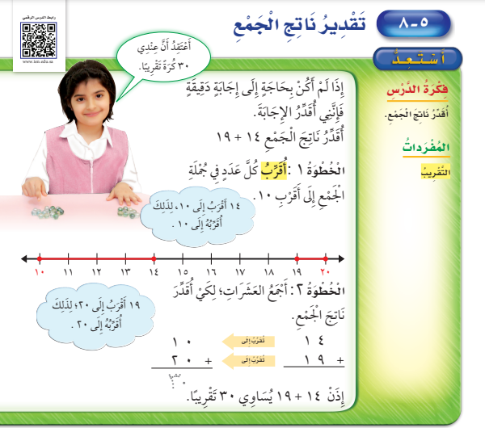
القوانين الصفية الإلكترونية

Slide 13
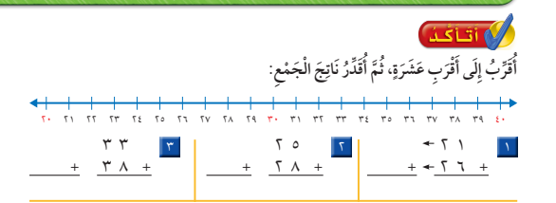
القوانين الصفية الإلكترونية

Slide 14

القوانين الصفية الإلكترونية

Slide 15



القوانين الصفية الإلكترونية
نشاط
https://wordwall.net/resource/8452454

Slide 16
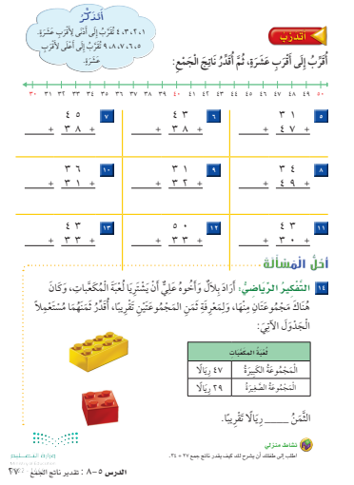
الواجب

Slide 17
علمتني الرياضيات
إن الحياة جمع وطرح وقسمة
فاجمع أحبابك وأصحابك حولك
وطرح من نفسك الأنانية والبخل
وقسم حبك بالتساوي عليهم
تصبح عندئذ من السعداء
ختامًا

Slide 18
